Slide 1
Pruebas de Software en Procesos Agiles
22 de diciembre de 2020
Presentador: Guilherme Siqueira Simões
Notes:
1

Slide 2
ORIENTACIOES INICIALES
De preferencia al uso de una conexión de banda ancha
Este evento tendrá una duración de ~50 min. de presentación
y ~10 min. finales para preguntas
Puedes enviar tus preguntas por el chat durante la presentación
Use el chat solo para asuntos del webinar
Para aquellos que poseen certificación PMP, el webinar otorga un crédito de 1 PDU
El certificado de participación será enviado por email.
La grabación y material serán publicados posteriormente en nuestra página web y redes sociales:

Slide 3
Apoyar a nuestros clientes en la planeación y evaluación de desempeño de procesos de TI para aumentar el éxito de su negocio
Notes:
3

Slide 4
Agenda
Objetivos de las pruebas
Agilidad y SCRUM
Rol del tester
Pruebas en el contexto SCRUM
Automatización e integración continua
Independencia de las pruebas

Slide 5
Objetivos de las pruebas
Evitar que los defectos lleguen al usuario
Comprobar que se hayan cumplido todos los requisitos especificados
Verificar que el producto esté completo y validar que funciona como esperan los interesados
Generar confianza en el nivel de calidad del producto
Verificar el cumplimiento del producto con estándares / leyes / regulaciones
Proporcionar información a los interesados para que tomen decisiones sobre la calidad del producto

Slide 6
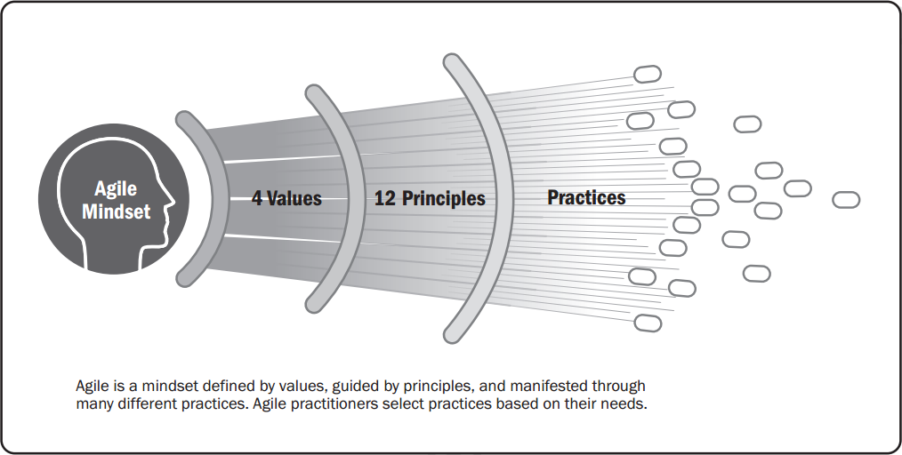
El Manifiesto Ágil (2001) agilemanifesto.org/iso/es/manifesto.html
Individuos e interacciones sobre procesos y herramientas
Software funcionando sobre documentación extensiva
Colaboración con el cliente sobre negociación contractual
Respuesta ante el cambio sobre seguir un plan
Existe una amplia variedad de enfoques ágiles para el desarrollo de software.
En la práctica, es común combinar más de un enfoque
6

Slide 7
Cambio x Regresión
Con cada iteración completada, el producto crece. Por tanto, las pruebas también aumentan. Y no es suficiente probar los cambios de código de la iteración actual, es necesario verificar si se ha introducido alguna regresión en las características entregadas en iteraciones anteriores
Responder al cambio es un principio ágil clave; también se pueden realizar cambios en funciones desarrolladas previamente. Por tanto, el riesgo de regresión en el desarrollo ágil es alto
Es fundamental invertir en la automatización de pruebas a todos los niveles lo antes posible. Y que todos los activos de prueba, como las pruebas automatizadas, los casos de prueba manuales, los datos de prueba y otros artefactos de prueba, se mantengan actualizados a cada iteración
Notes:
7

Slide 8
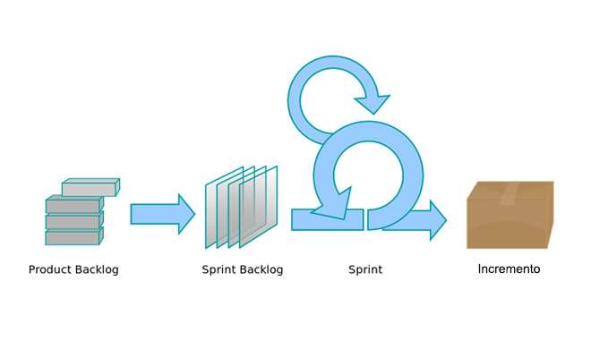
SCRUM: Visión General
¿Qué hice ayer?
¿Qué haré hoy?
¿Veo algún impedimento?
Planificación
de Sprint
Revisión de
Sprint
SCRUM
Diario
2-4
semanas
Visión
Requisitos elegidos
para el Sprint
Retrospectiva
de Sprint
Notes:
8

Slide 9
ROLES – SCRUM Team
1. Dueño del Producto, Equipo de Desarrollo y Scrum Master
2. Los equipos son auto organizados y multifuncionales
3. Equipos auto organizados eligen la mejor forma de completar su trabajo, en lugar de ser dirigidos por otros externos al equipo
4. Equipos multifuncionales tienen todas las competencias necesarias para completar el trabajo sin depender de otros que no están en el equipo
5. Equipos pequeños, hasta 9 personas
6. Equipos Scrum entregan productos de forma iterativa e incremental, maximizando las oportunidades de feedback
7. La calidad es responsabilidad de todos
Notes:
9

Slide 10
Traduciendo Equipo Ágil
En un enfoque convencional, cada persona tiene un rol específico: analista de requisitos, arquitecto, programador, tester, documentador, etc.
El proceso induce a todos a mirar solo su papel
El juego de los empujones es común: "este es un problema de especificación / arquitectura / construcción"
Un equipo ágil evita etiquetar a sus miembros de forma diferente. Todos deben estar igualmente comprometidos con la entrega. El fracaso de uno es el fracaso de todos. No hay éxito de uno, solo éxito de todos
Esto minimiza una situación común en el desarrollo tradicional: los conflictos entre el equipo de desarrollo y el equipo de prueba
Notes:
10
.

Slide 11
El tester en el desarrollo ágil
Mejorar la historia del usuario, identificando detalles faltantes o requisitos no funcionales, haciendo preguntas abiertas al cliente sobre la historia del usuario, proponiendo formas de probarla y confirmando los criterios de aceptación
Colaborar con la gente de negocio para ayudarlos a crear las pruebas de aceptación adecuadas
Colaborar con los desarrolladores para llegar a un acuerdo sobre la estrategia de pruebas y decidir los enfoques de automatización de pruebas
Transferir y ampliar el conocimiento de las pruebas a otros miembros del equipo e influir en el desarrollo de productos
Pair programming / Pair testing (XP): pares de desarrollador + probador o par de probadores
Los probadores pueden participar en la depuración de código y la prueba de componentes
Notes:
11

Slide 12
Planificación del release (meses)
Definición de historias de usuario comprobables, incluidos los criterios de aceptación
Participación en el diseño y análisis de riesgos de calidad
Estimar el esfuerzo de pruebas asociados a las historias de usuarios
Definición de los niveles de prueba requeridos
Planificación de pruebas para la liberación
Notes:
12

Slide 13
Planificación del Sprint (semanas)
Evaluar la testeabilidad de las historias de usuario
Crear pruebas de aceptación para las historias
Análisis de riesgo detallado de historias de usuarios
Este análisis puede influir en la secuencia del desarrollo, así como en la prioridad y profundidad de la pruebas funcionales
Dividir las historias de usuario en tareas (en particular, tareas de prueba)
Estimar el esfuerzo de prueba para todas las tareas de prueba
Identificar los aspectos funcionales y no funcionales del sistema a probar
Apoyar y participar en la automatización de pruebas en los distintos niveles de pruebas
Notes:
13

Slide 14
Desarrollo del Sprint
Prueba unitaria, generalmente por el desarrollador
Las pruebas de verificación de funcionalidad, que a menudo están automatizadas, pueden ser realizadas por desarrolladores o testers, e implican pruebas en función de los criterios de aceptación de la historia del usuario
Revisar casos de prueba manuales y automatizados de iteraciones anteriores y actuales para seleccionar casos de prueba que puedan ser candidatos para pruebas de regresión y para eliminar casos de prueba que ya no sean relevantes
Pruebas de regresión: las pruebas unitarias automatizadas y las pruebas de verificación funcional de la iteración actual y las iteraciones anteriores se vuelven a realizar, a través de la integración continua.
Notes:
14

Slide 15
Revisión del Sprint
Pruebas de validación de funcionalidad, que generalmente son manuales y pueden involucrar a desarrolladores, testers y interesados que trabajan en colaboración para determinar si la funcionalidad es adecuada para su uso, para obtener visibilidad del progreso realizado y recibir retroalimentación de los interesados
Notes:
15

Slide 16
La Retrospectiva del Sprint
Las retrospectivas pueden dar como resultado decisiones de mejora relacionadas con las pruebas, centradas en la eficiencia, la productividad, la calidad de los casos de prueba y la satisfacción del equipo. También pueden abordar la capacidad de prueba de aplicaciones, historias de usuario, funcionalidad o interfaces del sistema. El análisis de la causa raíz de los defectos puede conducir a la realización de más pruebas y al desarrollo de mejoras
Notes:
16

Slide 17
La automatización de las pruebas
El concepto de pirámide de pruebas se basa en el principio de las pruebas de control de calidad (es decir, eliminar los defectos lo antes posible en el ciclo de vida)
La pirámide de pruebas enfatiza muchas pruebas para los niveles inferiores (parte inferior de la pirámide) y, a medida que el desarrollo avanza hacia niveles superiores, el número de pruebas disminuye (parte superior de la pirámide): pruebas de unidad, integración, sistema y pruebas de aceptación
Además de las pruebas, también se pueden automatizar las siguientes tareas:
Generación de datos de prueba
Carga de datos de prueba en sistemas
Implementación de compilaciones para entornos de prueba
Restaurar un entorno de prueba (por ejemplo, archivos de datos de la base de datos o el sitio web) a una línea de base
Comparación de salidas de datos
Notes:
17

Slide 18
Integración Continua
La gestión de la configuración, la compilación, la construcción, la implementación y las pruebas de software están involucradas en un proceso único, repetitivo y automatizado. Dado que los desarrolladores integran constantemente su trabajo, construyen y prueban constantemente, los defectos en el código se detectan más rápidamente
Análisis estático de código : realización de análisis estático de código e informes de resultados
Prueba unitaria: ejecutar pruebas unitarias, verificar la cobertura del código e informar los resultados de las pruebas
Implementación: instalar el proyecto en un entorno de prueba
Prueba de integración: ejecute las pruebas de integración e informe los resultados
Un proceso de construcción y prueba automatizado se lleva a cabo a diario y detecta los errores de integración de forma rápida y anticipada. La integración continua permite a los testers ejecutar pruebas automatizadas de forma regular, en algunos casos como parte del proceso de integración continua en sí, y enviar rápidamente comentarios al equipo sobre la calidad del código. Los resultados de estas pruebas son visibles para todos los miembros del equipo, especialmente cuando se integran informes automatizados en el proceso
Notes:
18

Slide 19
Organización de las pruebas
Los equipos ágiles suelen estar compuestos por uno o más probadores
Otro enfoque es tener un equipo de prueba que sea separado e independiente del equipo de desarrollo y pueda
Asignar probadores bajo demanda en momentos específicos del sprint
Asignar probadores al comienzo del proyecto, en una estrategia a más largo plazo
Asignar probadores especializados a actividades independientes del sprint, como desarrollar herramientas de prueba automatizadas, realizar pruebas no funcionales, crear y soportar entornos de prueba y datos de prueba
© FATTO Consultoría y Sistemas – www.fattocs.com
19

Slide 20
Independencia de las pruebas
Un principio de prueba clave es la independencia de las pruebas
Debería haber cierta segregación sobre algunas actividades de prueba, de modo que el desarrollador no sea totalmente responsable de probar también
Riesgos:
Los testers trabajan tan estrechamente con los desarrolladores que pierden la mentalidad adecuada de un tester (sesgo de confirmación)
Los testers se vuelven tolerantes o omisos acerca de algunas prácticas ineficientes, ineficaces o de baja calidad en el equipo
Conflicto de intereses: ¿entregar todo del sprint o señalar un problema?
© FATTO Consultoría y Sistemas – www.fattocs.com
20

Slide 21
Conclusión
Los objetivos de las pruebas siguen siendo los mismos, ya sea el desarrollo ágil o tradicional
Las especificaciones de requisitos más ligeras implican involucrar el tester desde el inicio del desarrollo
La intensidad del cambio genera un mayor riesgo de regresión con cada iteración
Mitigación mediante la automatización de pruebas en todos los niveles
Y integración continua
La mayor parte del tiempo del profesional de pruebas se dedica a crear, supervisar y mantener pruebas automatizadas
Necesidad de una sólida formación técnica en automatización
La integración del profesional de pruebas con el equipo de desarrollo puede poner en peligro la independencia de las pruebas
Mitigación a través de diferentes formas de organización de pruebas
© FATTO Consultoría y Sistemas – www.fattocs.com

Slide 22
¿CÓMO FATTO PUEDE AYUDARLE?
Centro de Pruebas (Outsourcing)
Mentoring del equipo de pruebas
Consultoría en la mejora del processo de pruebas
© FATTO Consultoría y Sistemas – www.fattocs.com

Slide 23
¡ENCUESTA Y EVALUACIÓN !
contacto@fattocs.com
© FATTO Consultoría y Sistemas – www.fattocs.com
23

Slide 24
Presentador
GUILHERME SIQUEIRA SIMÕES
guilherme.simoes@fattocs.com
br.linkedin.com/in/guilhermesimoes/es
guilherme.s.simoes
+5527981117505
© FATTO Consultoría y Sistemas – www.fattocs.com

